Slide 1
ReSync
Die Überführung ins Bewusstsein
Anwendungsfach MCI – Universität Ulm
Böhm, Sabrina
Porta, Luca
Lahmann, Tobias
21.01.2020

Slide 2
Übersicht
- Motivation
- Herangehensweise
- Ergebnisse
- Diskussion
- Schlussfolgerung

Slide 3
Motivation
- Autonomes Fahren der Stufe 4
- Schnittstelle VR und Realität
- AR/VR möglicher fester Bestandteil im Alltag der Zukunft
Leistungsfähigkeit nach Ruhephase
Aufmerksamkeit, Wachsamkeit, Zuverlässigkeit des Fahrers
- Gegebenenfalls Vorbereitung auf Aufgabe

Slide 4
Herangehensweise (1/2)
Umgebungsaufbau
Entspannende VR-Umgebung
Meditative Musik
Bequemer Gaming-Stuhl
Raum mit angenehmer Atmosphäre
- Werte aufzeichnen Kopfbewegung, Zeiten, Fehlerquote
- Python, R Skripte, SPSS

Slide 5
Herangehensweise (2/2)
Paramter Licht und Ton
between subject Studie
Werte aufzeichnen
Kopfbewegung, Zeiten, Fehlerquote

Slide 6
45 Probanden in 3 Studiengruppen
„Alarm“
„Fade 20“
„Fade 5“

Slide 7
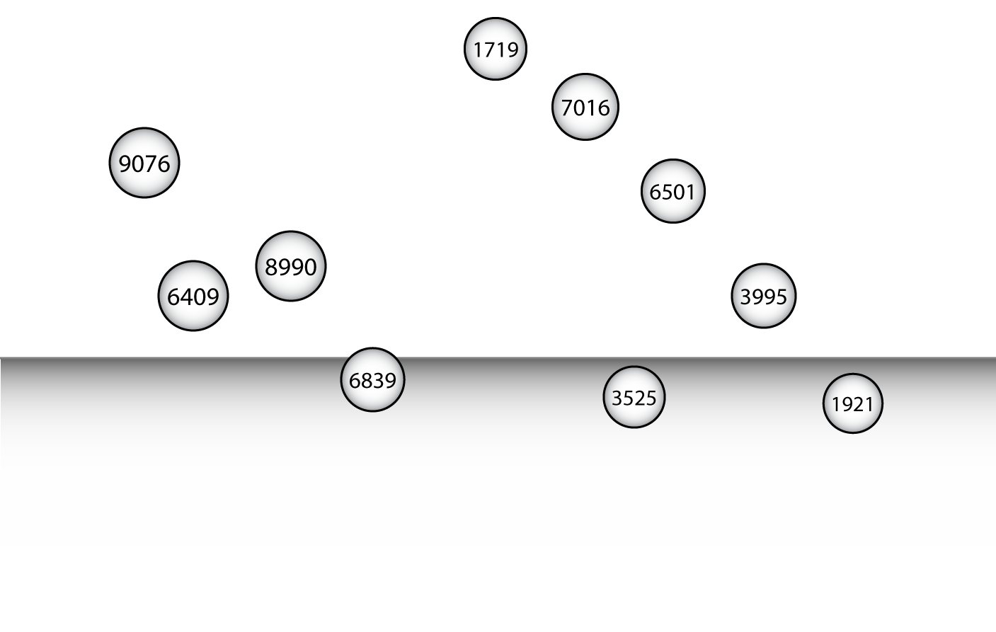
Aufgaben (1/4)

Slide 8
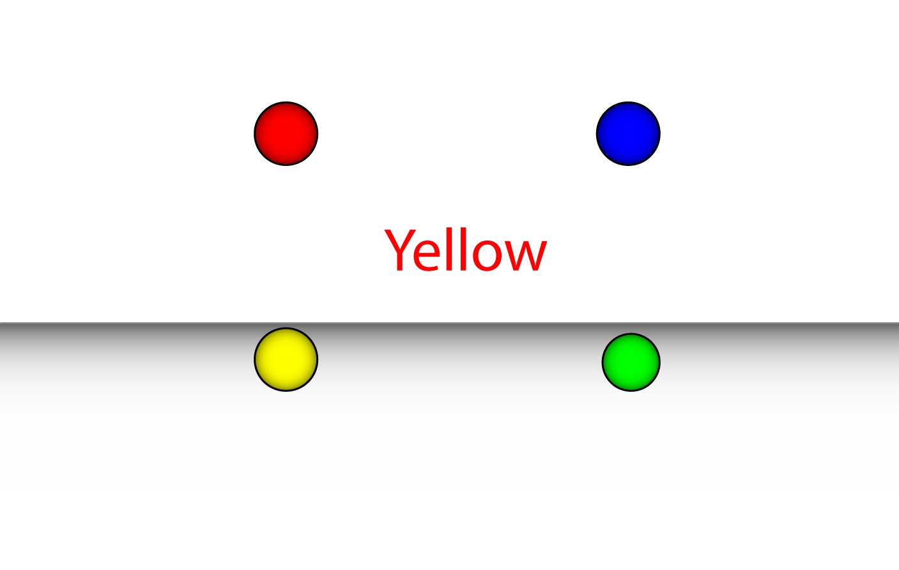
Aufgaben (2/4)

Slide 9
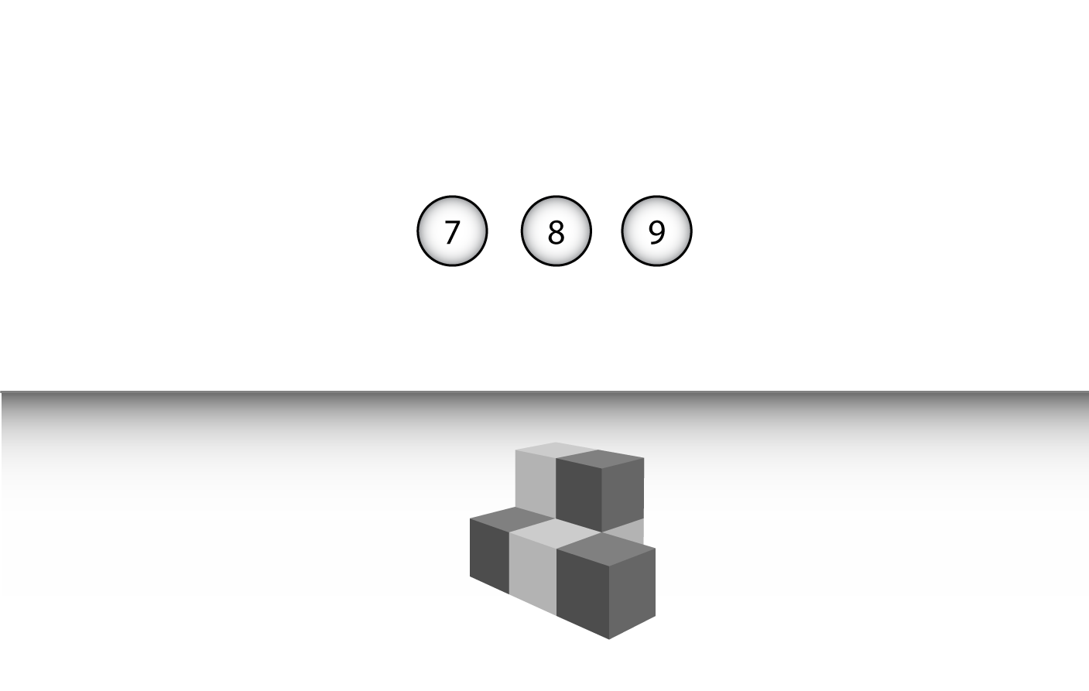
Aufgaben (3/4)

Slide 10
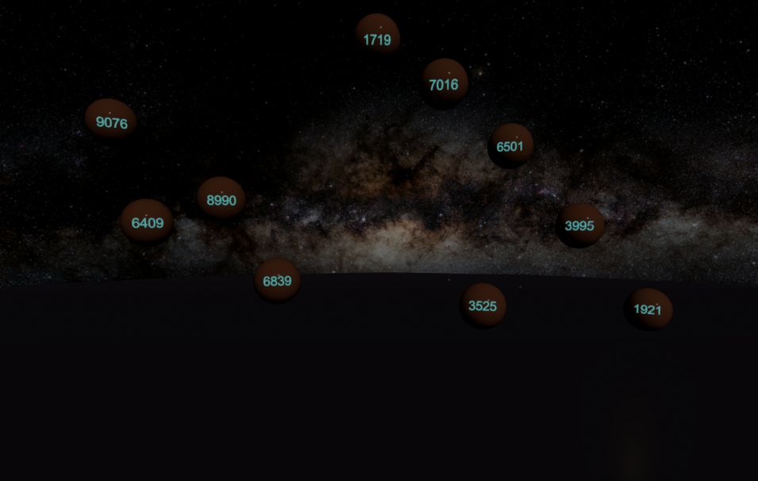
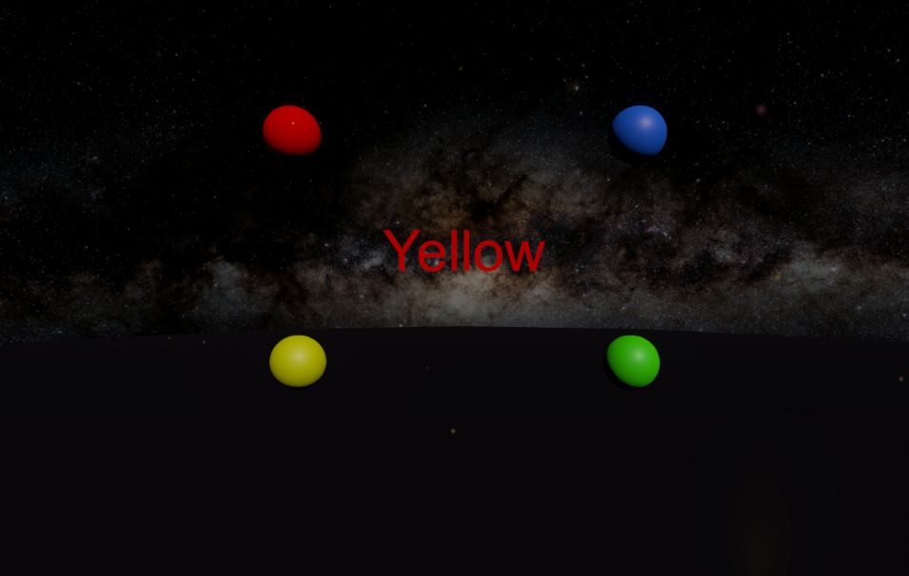
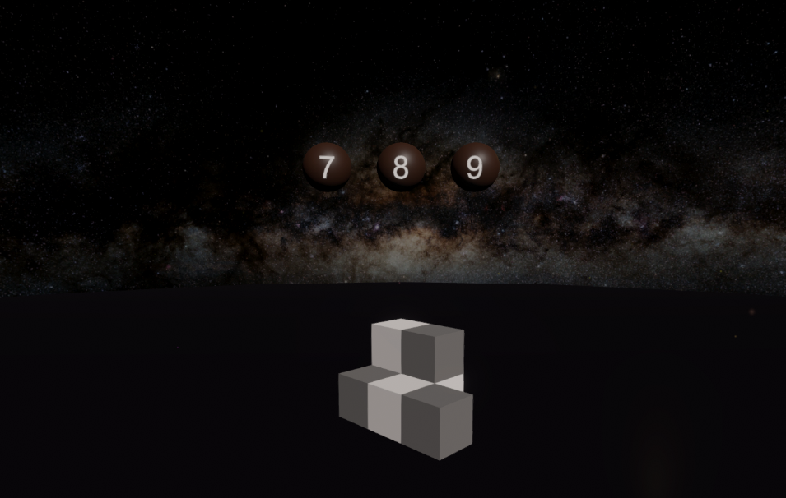
Aufgaben (4/4)
VR Umgebung – Aufgabe 1
VR Umgebung – Aufgabe 2
VR Umgebung – Aufgabe 3

Slide 11
Video

Slide 12
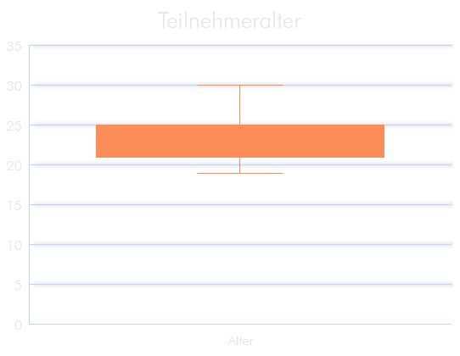
Ergebnisse (1/10)

Slide 13
Ergebnisse (2/10)
Erfasste Variablen:
RSME
SAM vor und nach der Ruhephase
Stuhlwinkeleinstellungen
Kopfbewegungen
Dauer des Wecktons Gruppe Alarm
Fehlerraten und Zeiten der Aufgaben
Schlafstatus und subjektive Einschätzung der Schlafdauer
Demografische Ergebnisse
VR/AR Erfahrung
Fragebogen Inhalte:
„I felt tired before/after the experiment.“
„I felt comfortable trying to sleep with a VR head-mounted display.“
„The transition from sleeping/resting to solving tasks was easy for me.“
„I can imagine being woken up like in the experiment to prepare for dangerous situations (e.g. take the control of a car).“
„I can imagine wearing a head-mounted display permanently, if they become tiny and comfortable.“
„I usually sleep with a sleep mask on.“
„I have experience with meditation.“

Slide 14
Ergebnisse (3/10)

Slide 15
Ergebnisse (4/10)

Slide 16
Ergebnisse (5/10)

Slide 17
Ergebnisse (6/10)

Slide 18
Ergebnisse (7/10)

Slide 19
Ergebnisse (8/10)

Slide 20
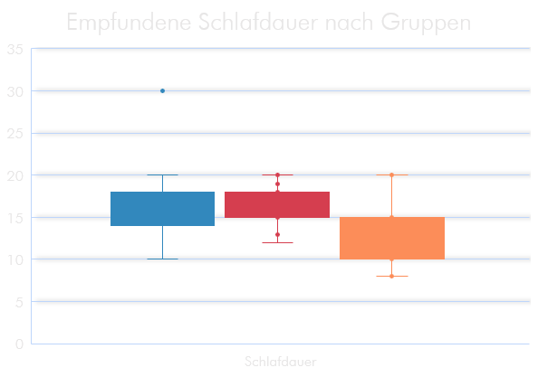
Ergebnisse (9/10)

Slide 21
Ergebnisse (10/10)

Slide 22
Diskussion (1/4)
Erfahrung und Demografie der Teilnehmer
Vorhandene Affinität zur Technik
Vorhandene VR Erfahrung
Vorhandene Fahrerfahrung
Vorhandener Bildungsstand

Slide 23
Diskussion (2/4)
Studiendurchführung
Ort und Zeit
‚Störende‘ Faktoren
Realitätsnähe

Slide 24
Diskussion (3/4)
Aufgaben
Aufgabenwahl
Aufgabenbeschreibung

Slide 25
Diskussion (4/4)
Zukunftsaussicht
Demografie
Studiendurchführung
Aufgabenwahl

Slide 26
Schlussfolgerung
VR
Hypothesen und Parameter und Gruppen
Bewertung der Ergebnisse
Zukünftige Forschung

Slide 27
Danke

Slide 28
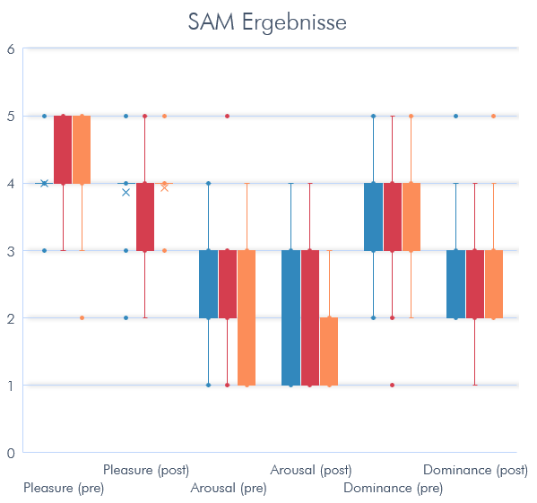
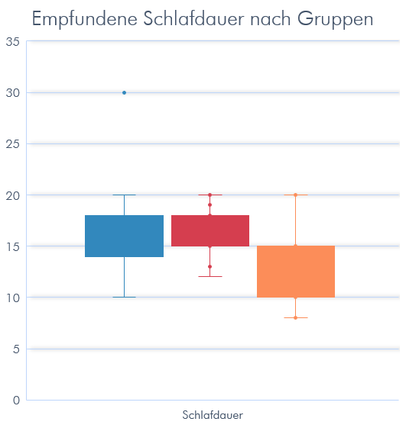
Anhang

Slide 29
Anhang

Slide 30
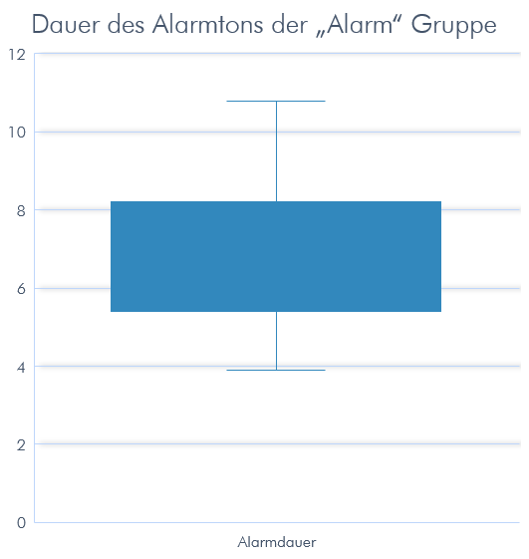
Anhang

Slide 31
Anhang

Slide 32
Anhang

Slide 33
Anhang

Slide 34
Anhang

Slide 35
Anhang

Slide 36
Anhang

Slide 37
Anhang

Slide 38
Anhang

Slide 39
Anhang
Anmerkungen und Hinweise von Studienteilnehmern:
„Die Musik war sehr störend, um in einen Ruhezustand zu kommen“
„Die VR Umgebung war schön gestaltet, aber die rumschwebenden Partikel waren eher verwirrend, ich dachte ich kann mit diesen interagieren“
„Der Stuhl war sehr entspannend und bequem“
„Es fiel mir schwer einzuschlafen, da ich zum 1. mal VR gemacht habe und dann neugierig war“
„Die Musik war sehr angenehm“
„Das lange gedrückt halten zur Interaktion war störend“
„Haptisches Feedback durch Controller wäre gut gewesen“
„Die Brille war sehr unangenehm“
…

Slide 40
Anhang
Studienfach | Absolutwerte | Prozentwerte
Biologie | 1 | 2,2%
Informatik | 8 | 17,8%
Informationssystemtechnik | 1 | 2,2%
Mathematik | 1 | 2,2%
Medieninformatik | 18 | 40,0%
Physik | 3 | 6,7%
Psychologie | 2 | 4,4%
Software Engineering | 8 | 17,8%
Wirtschaftsmathematik | 1 | 2,2%
Wirtschaftsphysik | 2 | 4,4%

Slide 41
Anhang

